Slide 1
～ 出 典 ～
日本銀行
資金循環
公表データ
四半期計数（速報）
四半期毎の速報は、年4回、翌四半期の公表日に掲載されます。
http://www.boj.or.jp/statistics/sj/index.htm/
日本銀行
時系列統計データ検索サイト
www.stat-search.boj.or.jp/ssi/cgi-bin/famecgi2?cgi=$nme_a000&lstSelection=FF
日銀の資金統計から、マクロ的な個人（家計）の貸借対照表を作成することで、個人の財務状況や純金融資産残高を把握します。

Slide 2
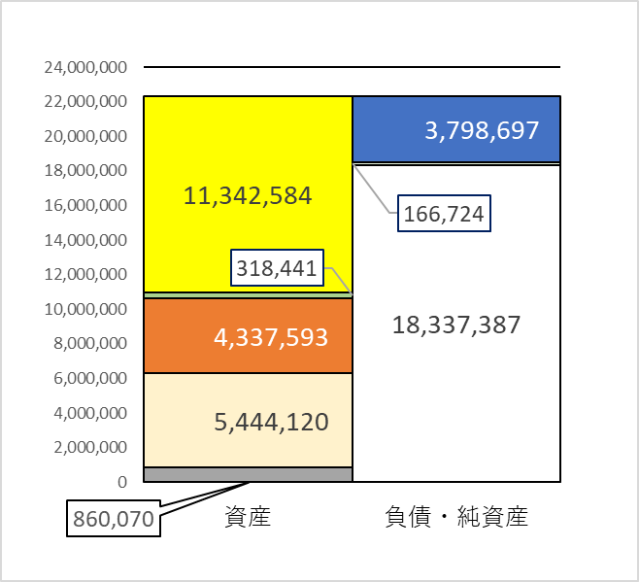
家計部門・貸借対照表
2025年3月21日・日銀発表
（単位：億円）
2024年12月 速報
借入
現金・預金
その他の負債
債務証券
金融純資産
証券
保険・年金等
その他
22,302,808
22,302,808

Slide 3
国内の資金の流れ
2025年3月21日 日本銀行調査統計局発表データより作成
2024年12月末
（単位： 兆円）
＜民間企業＞
＜政府＞
＜家計＞
現金預金
344
借入 529
22
借入
151
現金預金 1,134
借入 380
証券
342
証 券 1,216
証券 536
その他
541
その他 １7
証 券 1,474
1,833兆円
その他
701
532
兆円
証券
466
731兆円
保険年金 544
その他 68
1,436兆円
その他
310
2,313兆円
その他 86
2, 230兆円
金融機関
日本銀行時系列統計データより作成

Slide 4
家計部門・総金融資産残高の推移（1998-2024）3月末
（単位：億円）
21,991,437
13,277,740
保険・年金など
株式等
現金・預金
日本銀行時系列統計データ(20240627）より作成

Slide 5
家計の金融資産構成①（1979-2024）3月末
2024年6月27日・日銀発表
日本銀行時系列統計データより作成

Slide 6
家計部門・純金融資産残高の推移（1979-2024・3月末）
2024年6月27日・日銀発表
（単位：億円）
純金融資産比率
1979
2006
2024
日本銀行時系列統計データより作成

